Slide 1


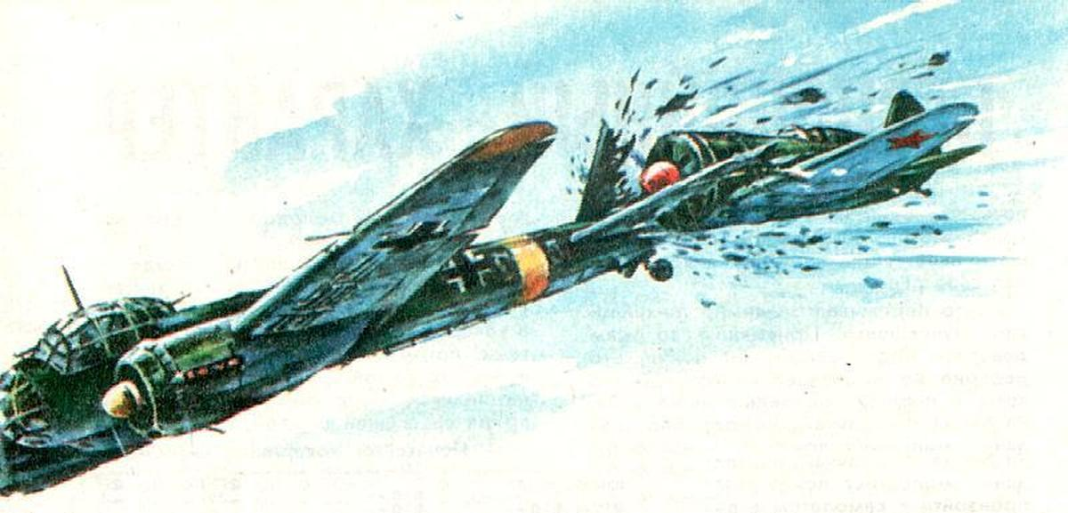
ИДУ НА ТАРАН!
80 лет назад
В.В. Талалихиным был совершен
ночной воздушный таран

Slide 2

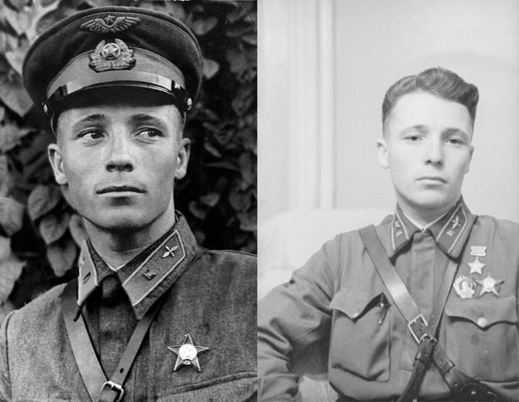
ТАЛАЛИХИН
Виктор Васильевич
(1918 - 1941)
заместитель командира эскадрильи 177-го истребительного авиационного полка 6-го истребительного авиационного корпуса войск ПВО, младший лейтенант.
Герой Советского Союза (1941).

Slide 3
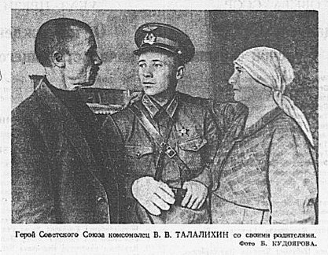
Виктор Талалихин родился
18 сентября 1918 года в селе Тепловка ныне Вольского района Саратовской области. С 1924 года жил с семьей в городе Вольске. Учился в школе №1. Летом 1933 года семья переехала в Москву.
Родители Виктора – Василий Иванович
и Вера Ивановна

Slide 4
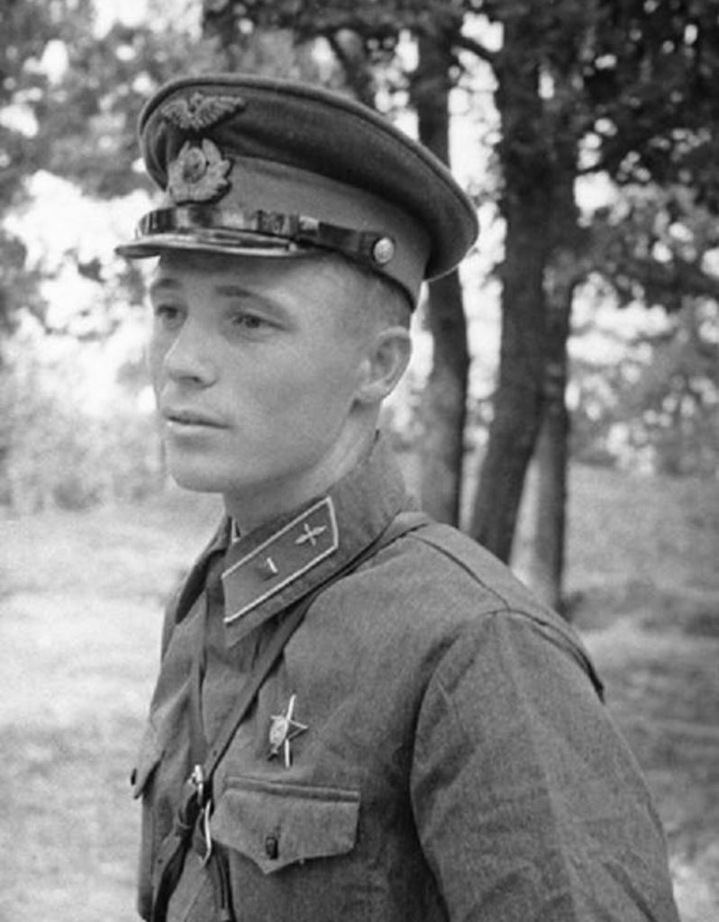
В 1933 году начал работать на Московском мясокомбинате.
В 1934—1937 годах учился в профессиональном техническом училище при комбинате.
В 1938 году окончил Борисоглебскую военную авиационную школу лётчиков в городе Борисоглебске Воронежской области и получил звание младшего лейтенанта.

Slide 5
Виктор Талалихин принимал участие в советско-финской войне 1939-1940 гг. Совершил 47 боевых вылетов, сбил лично и в группе 4 финских самолёта, за что был награждён орденом Красной Звезды.

Slide 6
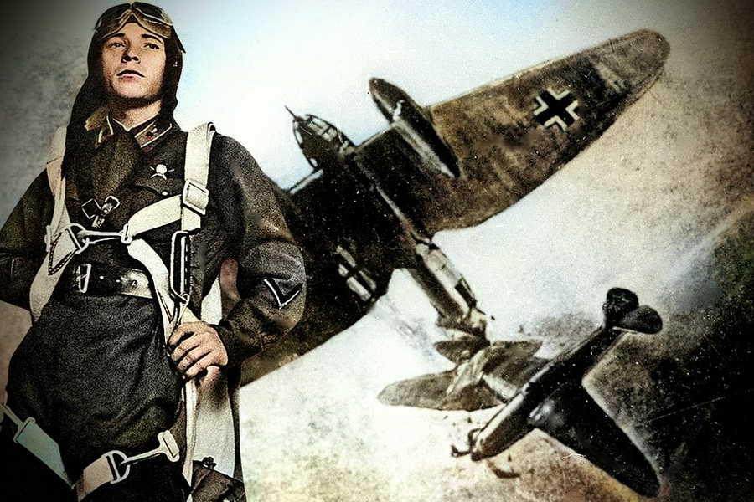
С июня 1941 года Виктор Талалихин участвовал в Великой Отечественной войне. Произвёл более 60 боевых вылетов. Летом и осенью 1941 года сражался под Москвой.

Slide 7
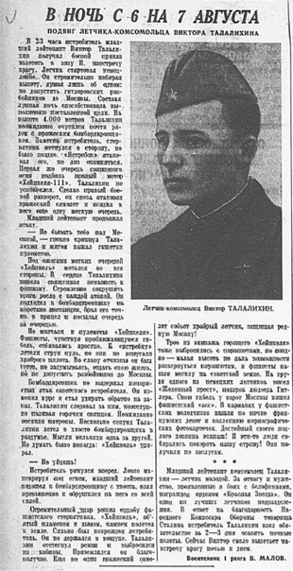
В ночь на 7 августа 1941 года
В.В. Талалихин на истребителе И-16 одним из первых военных лётчиков РККА в Великой Отечественной войне произвёл таран в ночном воздушном бою, сбив в небе над Москвой бомбардировщик He-111.

Slide 8
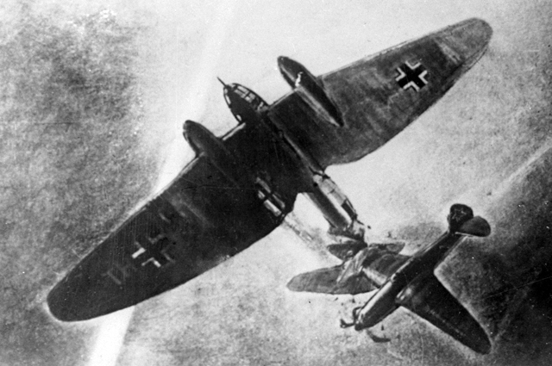
Когда в бою у летчика закончились боеприпасы, он принял решение таранить противника. Подойдя вплотную к хвосту «хейнкеля», он винтом нанёс по нему удар. «Хейнкель» камнем пошёл вниз.
Раненый летчик смог выпрыгнуть из падающего самолета с парашютом, благополучно приземлился и добрался до своего полка.

Slide 9
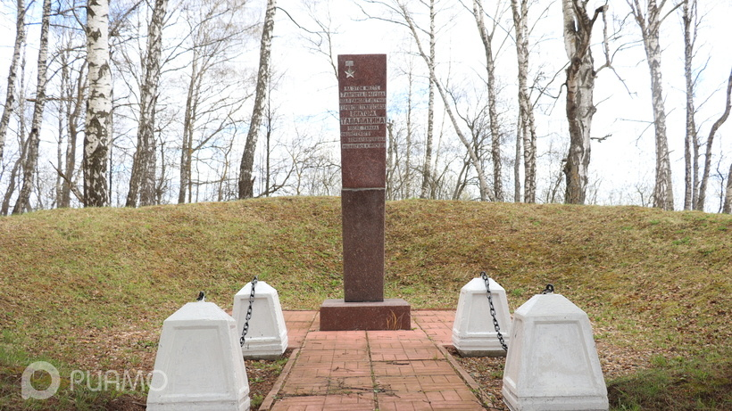
Монумент у села Степыгино Домодедовского района Московской области на месте падения самолета
после ночного тарана 7 августа 1941 года

Slide 10
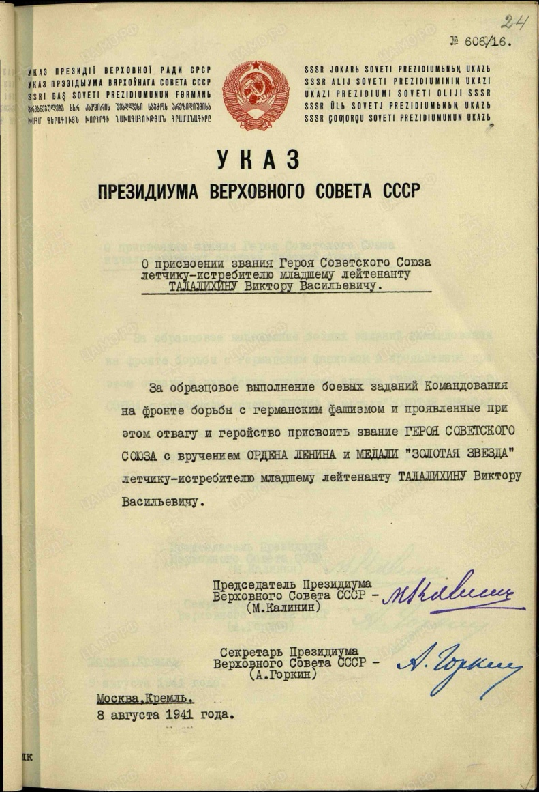
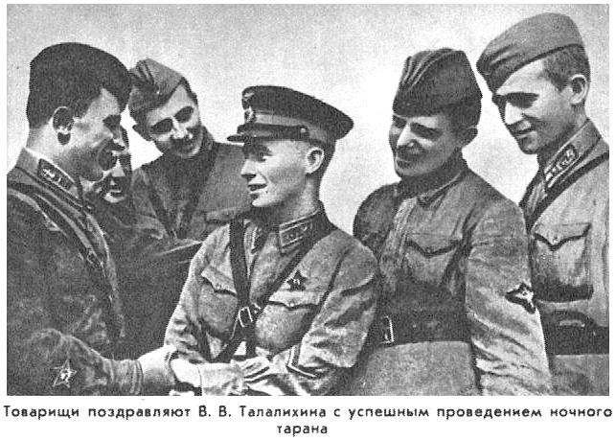
8 августа 1941 года Виктору Васильевичу Талалихину «за образцовое выполнение боевых заданий командования на фронте борьбы с германским фашизмом и проявленные при этом отвагу и героизм» присвоено звание Героя Советского Союза.

Slide 11
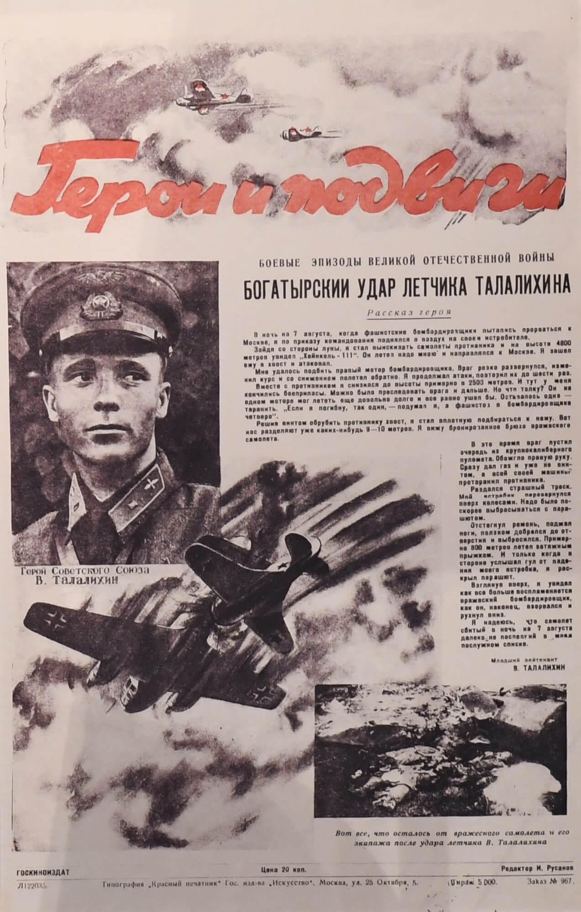
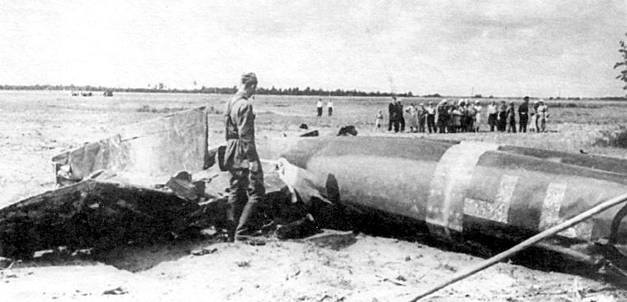
Виктор Талалихин был не первым летчиком, совершившим ночной воздушный таран. Ранее такой подвиг совершали и другие советские летчики. Но подвиг летчика Талалихина стал известен по всей стране.

Slide 12
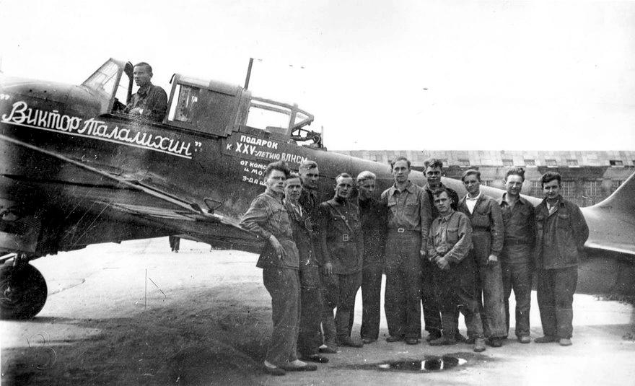
Штурмовик Ил-2 был назван в честь Виктора Талалихина.

Slide 13
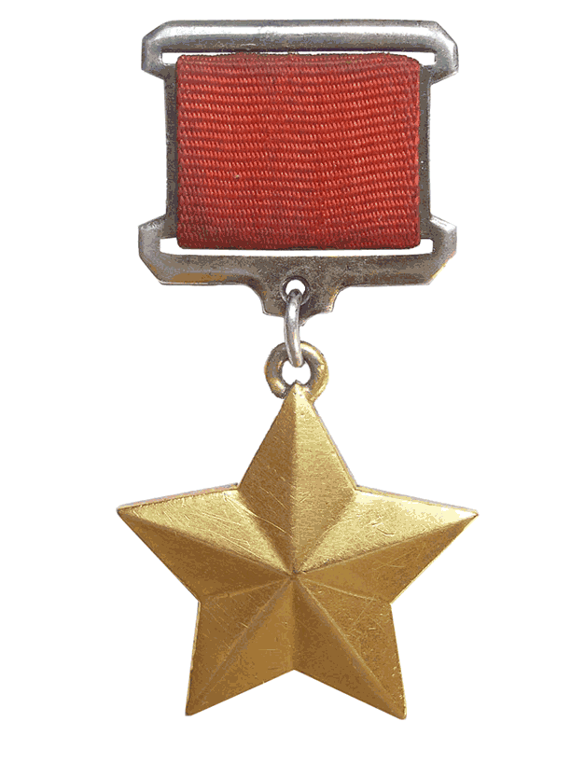

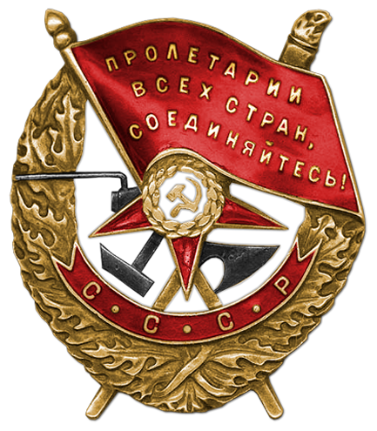
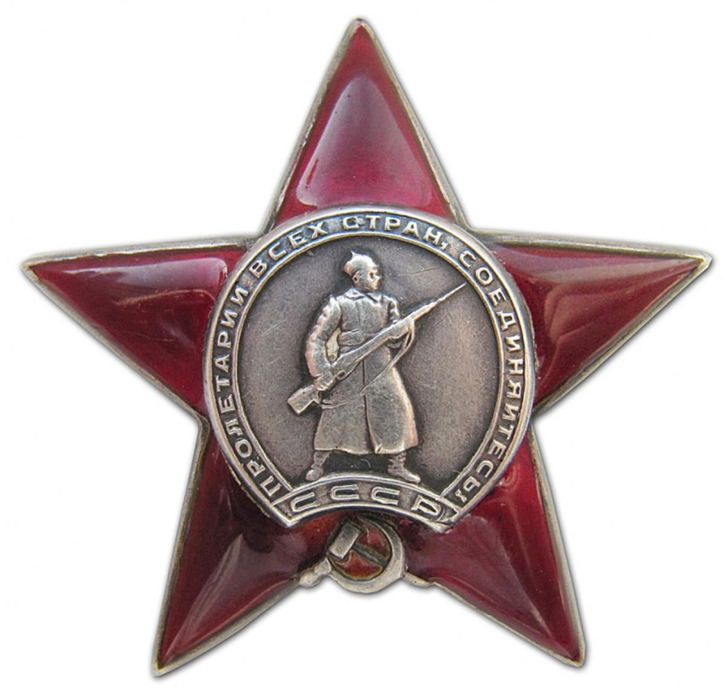
Виктор Васильевич Талалихин награждён медалью «Золотая Звезда», орденами Ленина , Красного Знамени, Красной Звезды.

Slide 14
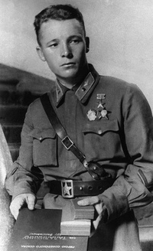
Славный летчик участвовал
во многих воздушных боях под Москвой. К моменту гибели имел на боевом счету сбитыми 5 вражеских самолётов лично
и 1 в группе.
В. Талалихин погиб смертью храбрых в неравной схватке
с фашистскими истребителями
27 октября 1941 г. Похоронен
на Новодевичьем кладбище
в Москве (участок 5).

Slide 15
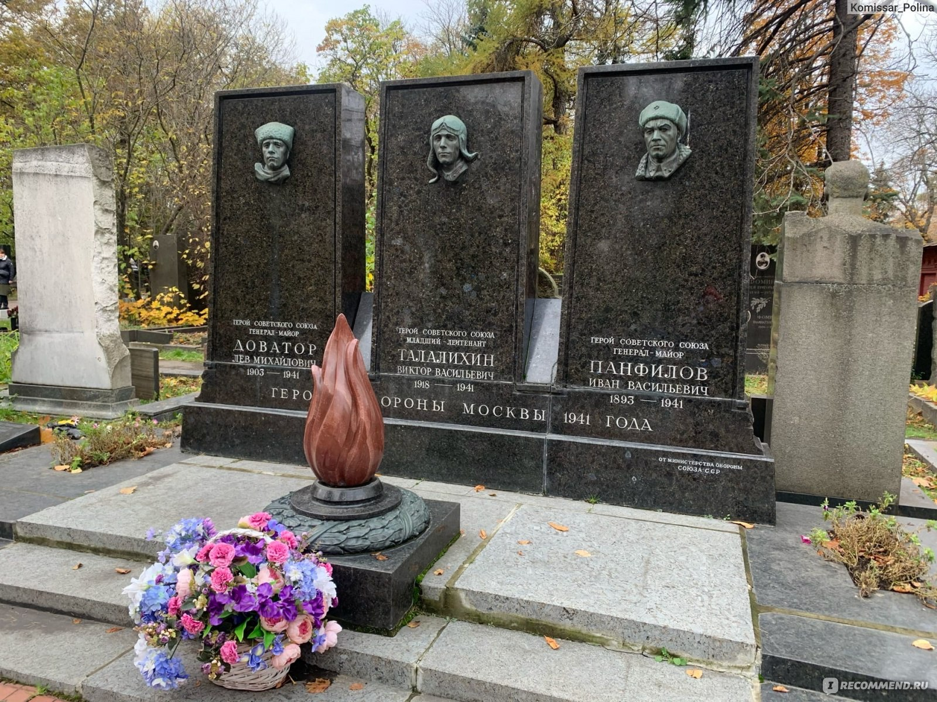

Slide 16
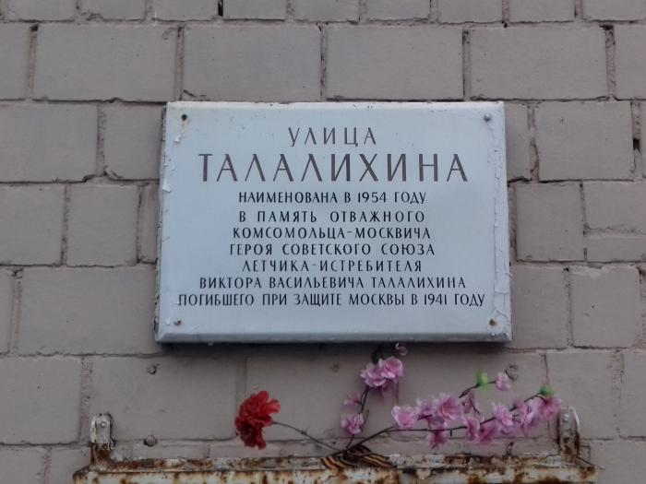
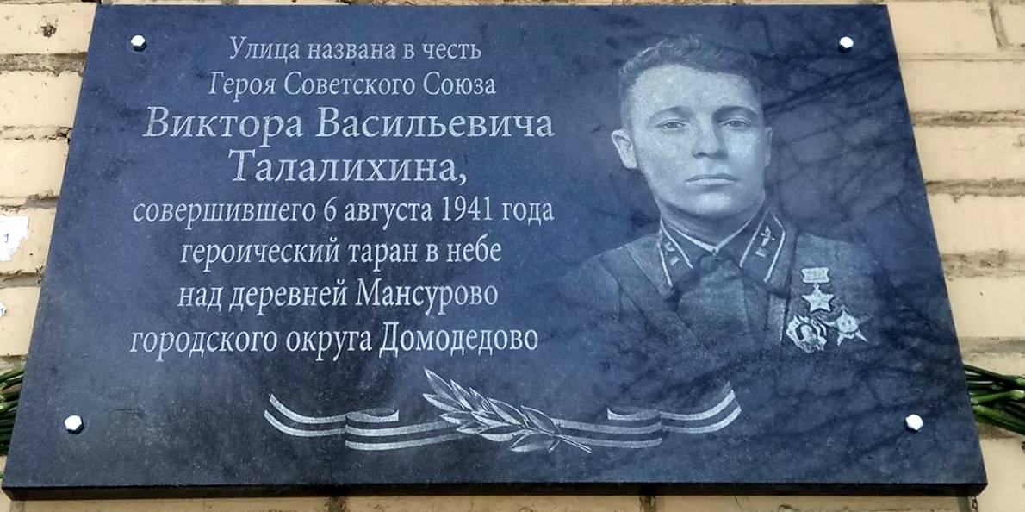
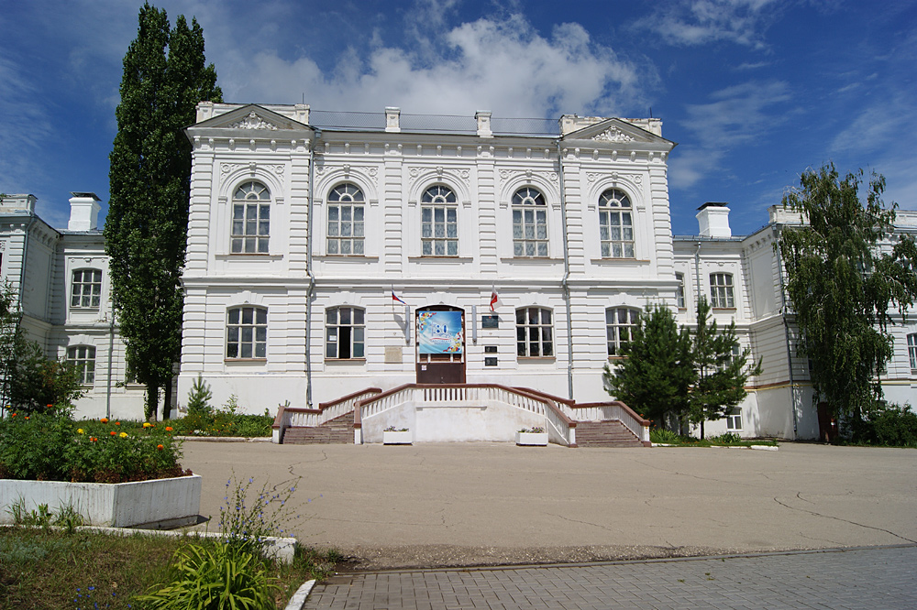
Именем В. Талалихина названы улицы во многих городах России, Украины, Белоруссии,
село в Московской области, образовательные учреждения, сорт гладиолусов.
Мемориальные доски в Домодедово, Москве.
Гимназия в Вольске

Slide 17
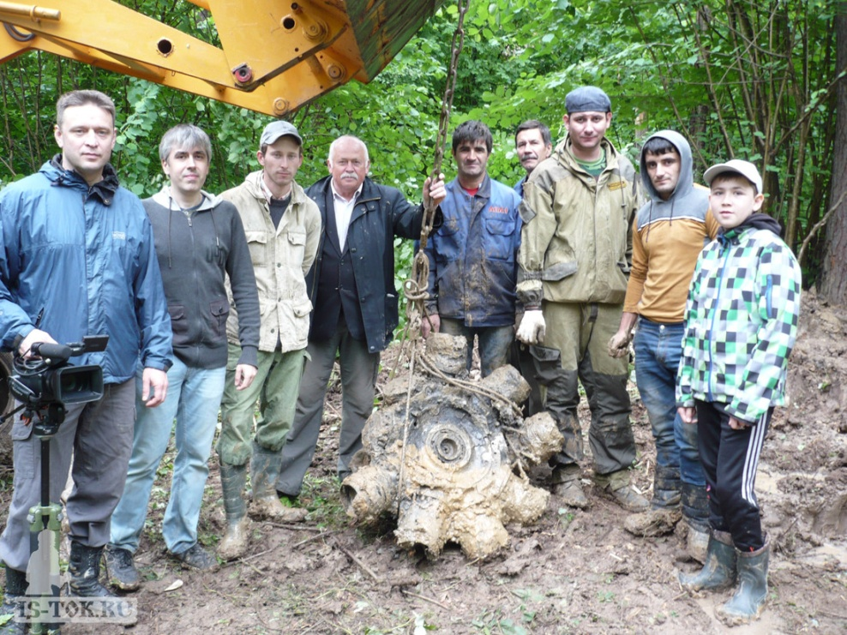
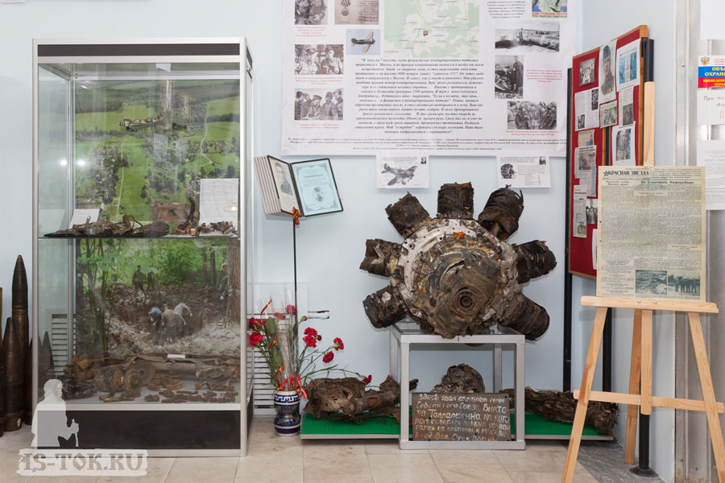
В 2014 году в лесу под Москвой поисковики обнаружили части советского истребителя времен Великой Отечественной войны. Это оказался тот самый истребитель «И-16», на котором герой совершил свой знаменитый подвиг. Находку отправили
в Домодедовский музей боевой авиации, носящий имя героя.

Slide 18
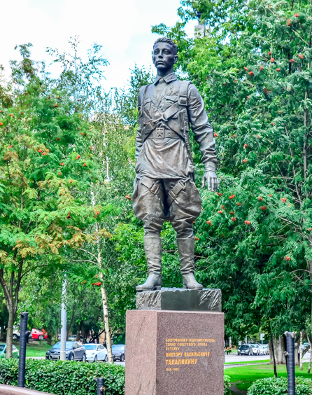
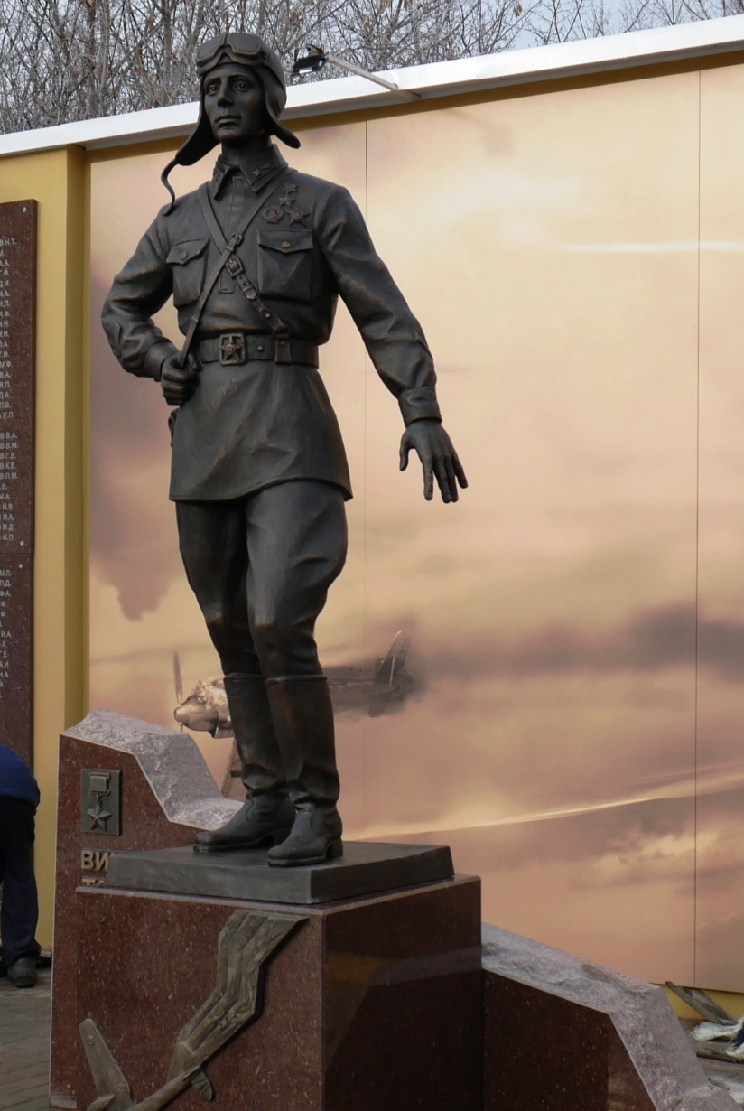
Памятник в Москве
Памятник в селе Тепловка

Slide 19
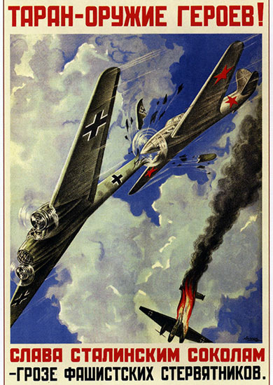
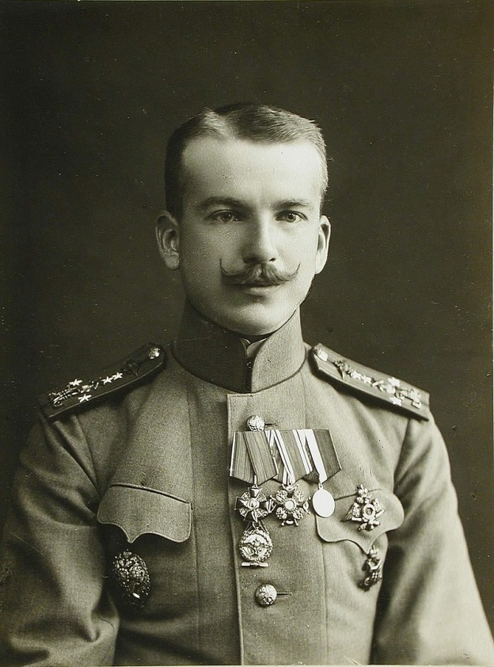
Русский лётчик Пётр Нестеров
в 1914 году впервые в практике боевой авиации применил воздушный таран. В результате столкновения самолёты получили повреждения, экипажи погибли.
Плакат периода Великой Отечественной войны. Художник А. Волошин

Slide 20
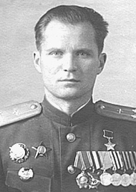
Евгений Николаевич Степанов
(1911 - 1996) - лётчик-истребитель, Герой Советского Союза (1939).
25 октября 1937 года совершил первый в мире ночной таран самолёта противника: в небе над Барселоной таранил итальянский бомбардировщик.

Slide 21
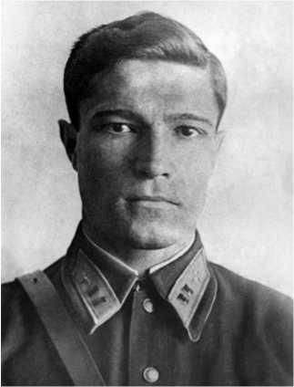
Пётр Васильевич Еремеев
(1911 - 1941) - лётчик-истребитель, Герой Советского Союза (1965).
Первый в истории Великой Отечественной войны лётчик, совершивший ночной воздушный таран (в ночь на 29 июля 1941 года).

Slide 22
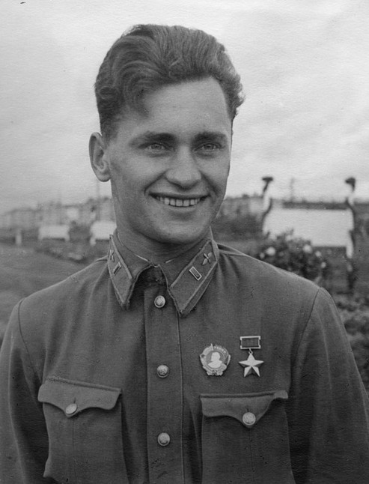
Алексей Николаевич Катрич
(1917 - 2004) - лётчик-истребитель, Герой Советского Союза (1941).
11 августа 1941 года совершил первый в мире высотный таран (на высоте 8 000 метров).

Slide 23
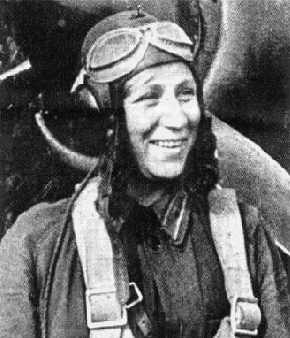
Екатерина Ивановна Зеленко
(1916 - 1941) - советская лётчица, единственная в мире женщина, совершившая воздушный таран. Герой Советского Союза (1990).
12 сентября 1941 года во время неравного воздушного боя Зеленко таранила немецкий самолёт. Тем самым она уничтожила его, но при этом погибла сама.

Slide 24
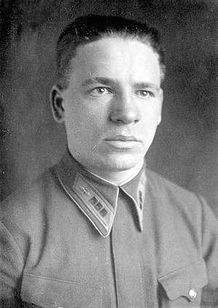
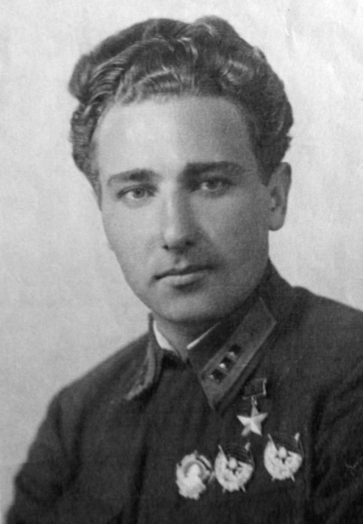
Николай Васильевич Терёхин
(1916 - 1942) - лётчик-истребитель, совершивший три тарана, причем два – в одном бою.
Алексей Степанович Хлобыстов
(1918 - 1943) - лётчик-истребитель,
Герой Советского Союза (1942).
Два тарана из трех совершил в одном бою.

Slide 25
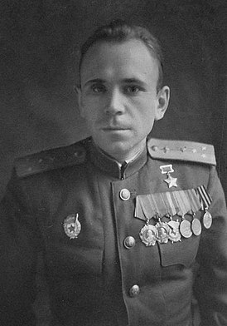
Борис Иванович Ковзан
(1922 - 1985) - лётчик-истребитель, Герой Советского Союза (1943).
За годы Великой Отечественной войны совершил 360 боевых вылетов, провёл 127 воздушных боев, сбил 28 немецких самолётов.
Единственный в мире летчик, который совершил 4 воздушных тарана и остался в живых.

Slide 26
Источники
https://warheroes.ru/hero/hero.asp?Hero_id=230 - страница на сайте «Герои страны»
http://aeroram.narod.ru/win/t/talalihin_vv.htm
https://is-tok.ru/publ/otechestvennaja_vojna_1941_45/i_16_viktora_talalikhina_spustja_73_goda/43-1-0-551
http://airaces.narod.ru/winter/talalih.htm
http://www.stoletie.ru/lenta/pod_moskvoj_najden_samolet_talalihina_759.htm
https://volsklife.ru/pamyatnik-v-talalihinu-v-teplovke-ustanovlen-fotoreportazh/
https://domodedovoriamo.ru/article/mesta-voinskoj-doblesti-v-domodedove-bratskaya-mogila-i-pamyatniki-talalihina-532307

